Slide 1
MongoDB
프로그래밍
최흥배
https://github.com/jacking75/choiHeungbae

Slide 2


Slide 3
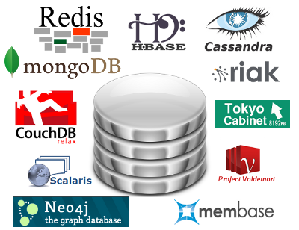

Slide 4
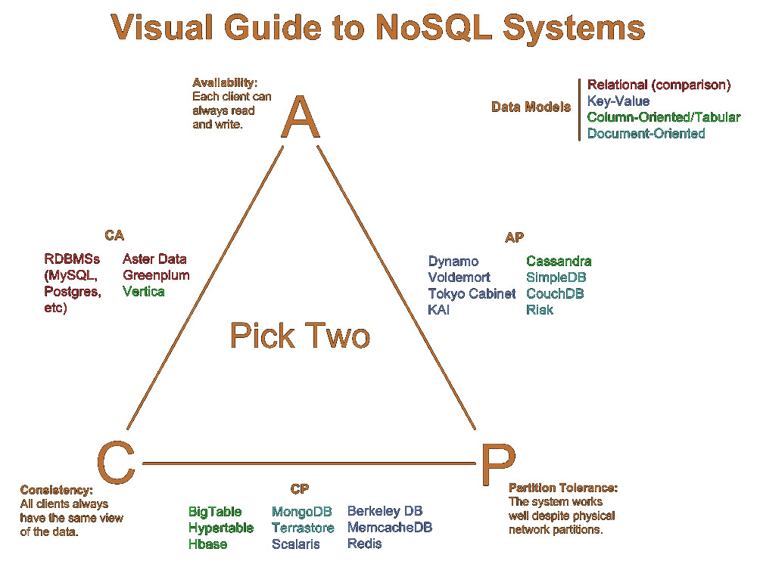
CAP 이론: http://develop.sunshiny.co.kr/883

Slide 5


Slide 6
MongoDB 선택 이유
사용 사례가 많다(특히 모바일/소셜 게임, 지인 중에 있다)
멀티 플랫폼 지원
설치 및 사용(학습)이 쉽다
기존 RDBMS에 비해 성능이 좋다
Scale Out에 강하다(그리고 쉽다)
모바일 게임(비동기 네트워크 방식) 구조에 적합하다
DBA 없이 서버 프로그래머가 운용 할 수 있다

Slide 7
MongoDB 특징
문서 지향
레코드가 아닌 JSON 오브젝트를 저장한다.
스키마 레스
동적인 스키마, 릴레이션 개념 없음.
Memory-Mapped File
메모리 상에서 동작하는 것을 전제로 설계하여 고 성능을 낸다.
레플리케이션, 샤딩 구성
클라스터 구성 보다 자동적인 페일오버, 샤딩을 구현.

Slide 8
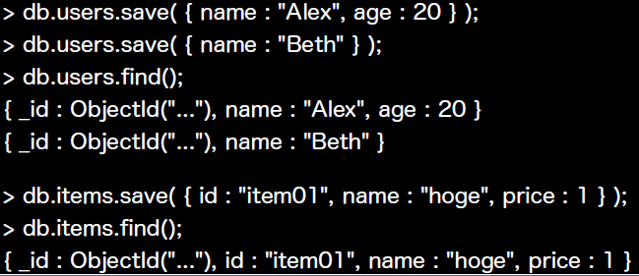
문서 지향
Schema-less
BSON 형식(Binary JSON)

Slide 9

인덱스 지원
문서 내의 어떤 속성에도 인덱스 작성 가능
Unique Index, 복합 Index 등이 있음

Slide 10
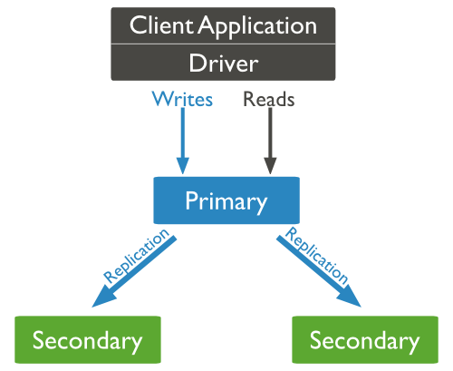
Replication

Slide 11
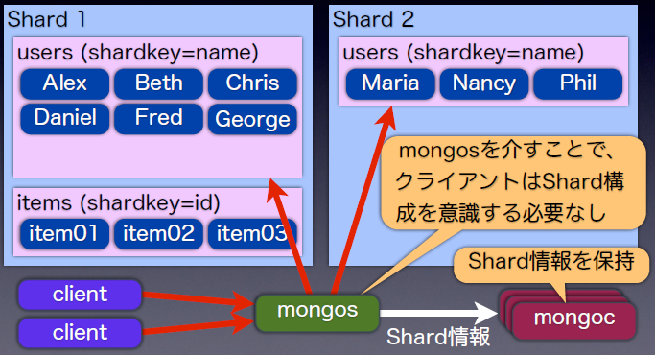
Auto-Sharding
지정한 Shard Key로 수평 분할
Mongos를 통하는 것으로 클라이언트는 Shard 구성을 신경 쓸 필요 없다.
Shard 정보를 보관
Shard 정보

Slide 12
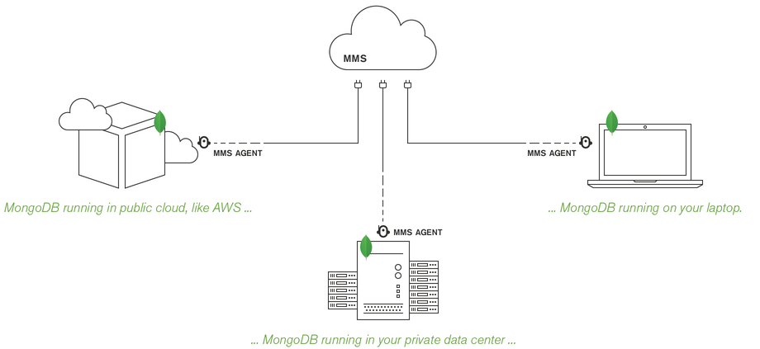
MongoDB Management Service (MMS)
https://mms.mongodb.com/

Slide 13
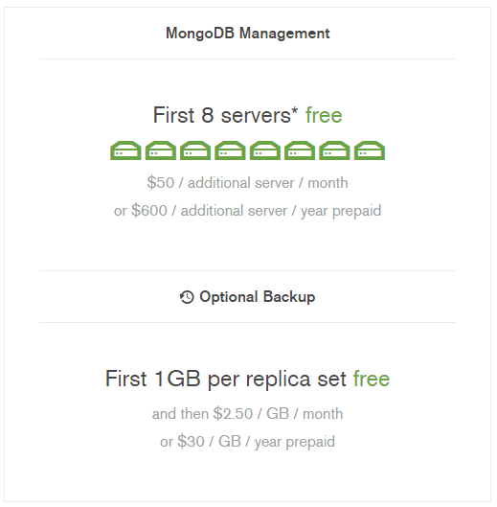

Slide 14
Memory-Mapped File
MongoDB에서는 디스크 상의 리소스를 Memory-Mapped File 기술을 이용하여 메모리 상에 맵핑한다.
클라이언트는 보통 메모리 상의 데이터를 이용한다.
Memcache 등의 메모리 캐시 시스템의 기능과 원리적으로 같다.

Slide 15
져널링 시스템
단일 프로세스의 대 장해 능력을 향상하는 것을 목적으로 만들어진 시스템.
선행 쓰기 로그 사양으로 성능을 유지하면서 실현.
사라질 수 있는 60초간의 데이터를 위해서 ！

Slide 16
MongoDB Best Practices
MongoDB는 32Bit 에서 사용하지 마라
32bit 시스템에서는 MongoDB는 2.5GB 의 데이터 밖에 사용할 수 없다. Storage Engine이 성능상의 이유로 Memory-Mapped Filed을 사용하고, 이로 인해 메모리 어드레싱이 2.5 까지 밖에 사용할 수 없기 때문. MongoDB는 Index Size 가 메모리보다 커지면 속도에 큰 저해가 오기 때문에 메모리를 넉넉하게 사용하는게 좋다. (포스퀘어는 서버한대당 64G 메모리 사용 )
기본적으로 Journaling을 사용하라
MongoDB는 장애 복구나 노드의 안전성을 위해서 Write-Ahread 저널링을 지원한다.
http://www.engineyard.com/blog/2011/mongodb-best-practices/

Slide 17
MongoDB Best Practices
Working Set은 메모리 사이즈에 적합하게 유지하라
Working Set(Index)을 메모리에 두는 것은 클러스의 영향을 미치는 매우 중요한 요소이다. Page Fault 가 증가하는 것을 알면, 가용 메모리보다 Working Set 의 사이즈가 커진다는 것을 알 수 있는 매우 좋은 기회이다. 가용 메모리보다 Working Set 데이터가 증가하면 두 가지 방법이 있다. MongoDB의 메모리 사이즈를 증가시키거나, Sharding을 하는 것. MongoDB의 메모리 사이즈를 증가시키는 것을 먼저 추천!!!
http://www.engineyard.com/blog/2011/mongodb-best-practices/

Slide 18
MongoDB Best Practices
많이 사용한다면 Sale Up 하라
기기의 Load가 65%를 넘는다면, Scaling up을 고려해야 한다. 평균적으로 동작할 때 Load가 65% 이하여야 한다. 복구나, 수직 Scaling 상황에도 영향을 준다. instance size를 늘려야 할 필요가 있다면, AWS는 Large, Extra Large, high Memory 4XL 순서로 업그레이드를 추천.
그래픽적으로 모니터링 하려면 MongoMMS를 사용하라
http://www.engineyard.com/blog/2011/mongodb-best-practices/

Slide 19
MongoDB Best Practices
RDBMS와 달리 NoSQL에서는 정규화는 추천 되지 않는다.
데이터를 분할하지 않고 문서로 보존하는 쪽이 데이터가 같은 장소에 보존 되어 서버간 통신 횟수도 줄여준다.
문서 설계가 가장 중요하고, 가장 힘들다.
문서 설계에서는 'modifier 오퍼레이션'과 '데이터 배열에 의한 유지'를 유효하게 사용할 수 있는 설계로 변경한다.
또 이미지 바이너리 데이터의 캐시를 MongoDB에 하여 데이터 획득과 캐시 획득을 한번에 하도록 한다.
http://www.engineyard.com/blog/2011/mongodb-best-practices/

Slide 20

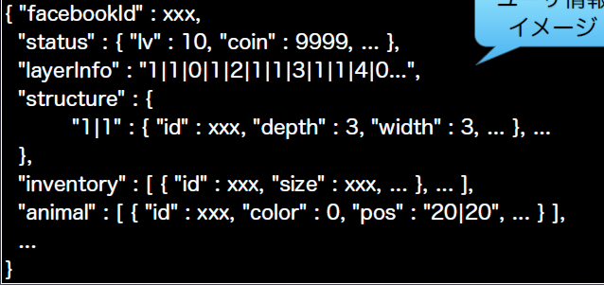
MongoDB Best Practices
트랜잭션 처리에 취약하므로 유저 정보 등은 1개의 문서로 보호해서 일괄 갱신 하도록 한다. 구조화된 데이터 보다 압축된 데이터를 사용하는 것이 좋다

Slide 21
성능 저하를 일으키는 동작
데이터 접근 - 물리 메모리가 아닌 가상 메모리를 사용하면 느려진다.
인덱스
Lock - 락의 단위는 데이터베이스(2.6 기준), 읽기는 복수 접근 가능
져널 - 안정성은 높아지지만 디스크 접근이 발생하므로 처리 성능이 감소
문서 재배치

Slide 22
처리 성능을 올리는 방법
서버의 물리 메모리를 많이 준비한다.
빠른 속도를 가진 디스크를 사용한다.
인덱스를 잘 건다.
락이 걸리지 않도록 문서 설계와 질의문을 만든다.
문서에 필요한 필드를 처음부터 만들어 놓는다 - 문서 재배치가 일어나지 않도록 기본 값을 미리 만든다.
저널의 쓰기 횟수를 줄인다. - --journalCommitInterval 옵션을 지정하여 쓰기 간격을 넓게 한다. (또는 --nojournal 옵션으로 사용 안 한다)

Slide 23
MongoDB와 SQL: 용어와 개념
SQL Terms/Concepts | MongoDB Terms/Concepts
database | database
table | collection
row | document or BSON document
column | field
index | index
table joins | embedded documents and linking
primary key Specify any unique column or column combination as primary key. | primary key In MongoDB, the primary key is automatically set to the _idfield.
aggregation (e.g. group by) | aggregation framework See the SQL to Aggregation Framework Mapping Chart.

Slide 24
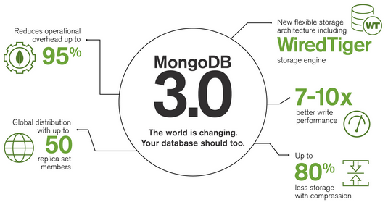
MongoDB 3.0
새로운 스토리지 엔진 WiredTiger를 선택할 수 있다
WiredTiger에는 도큐먼트 레벨 락과 데이터 압축이 구현 MMAPv1는 컬렉션 레벨 락을 기본으로 지원
explain()이 파워 업
MMS에 많은 기능 추가

Slide 25

TokuMX
MongoDB를 베이스로 기능 추가 및 성능 향상 http://www.tokutek.com/tokumx-for-mongodb/
50배 정도 빠른 성능 http://www.tokutek.com/mongodb-performance/ Better caching – delivers in-memory performance for very large databases Intelligent buffering – drastically reduces disk I/O Document-level locking – resulting in far greater concurrency over database-level locking
데이터베이스 크기를 90%까지 줄일 수 있음.
ACID transactions and MVCC 지원
MongoDB를 베이스로 하였기 때문에 같은 툴과 클라이언트를 사용할 수 있음

Slide 26
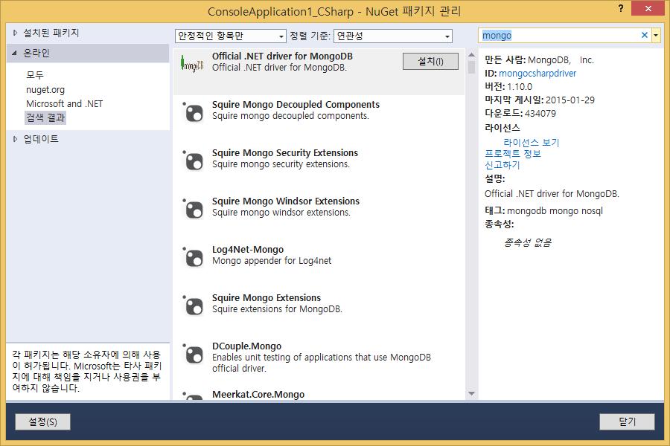
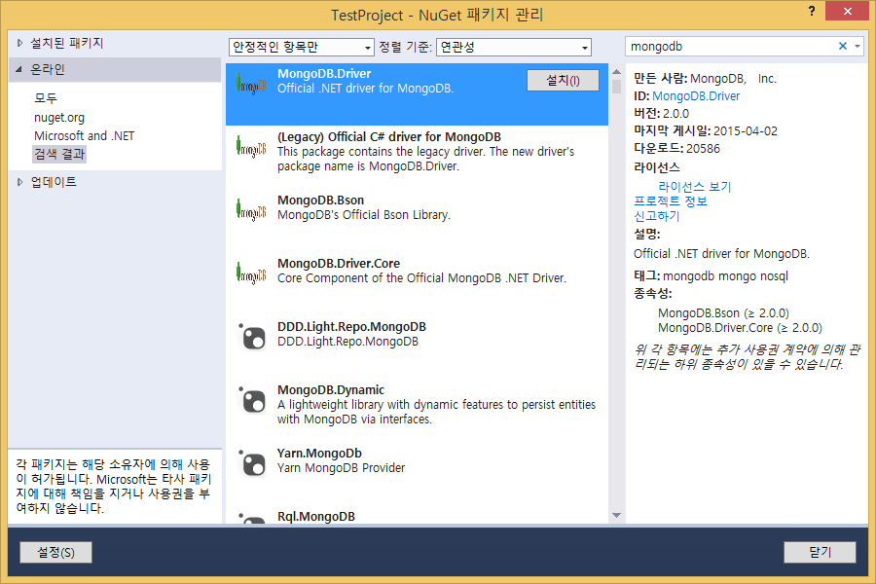
C# 라이브러리

Slide 27
주의 - Sort
데이터 개수가 많고 정렬한 데이터를 모두 각각 업데이트 해야 한다면 MongoDB가 아닌 프로그램의 메모리 상에서 직접 정렬하는 것이 좋다.
- 이유는 정렬자체 보다는 정렬 후 업데이트를 위해서 문서 하나하나를 업데이트 해야 하는 비용이 비싸기 때문이다.
- 업데이트라서 InsertBatch를 사용할 수 없어서 업데이트에 많은 비용이 소비된다.
- 그래서 프로그램에서 DB의 데이터를 가져온 후 직접 정렬한 후 기존 컬렉션의 데이터를 지우고 InserBatch로 새로 데이터를 넣는 것이 훨씬 더 좋다
정렬에 제한이 있다. 정렬할 데이터가 메모리 상에 32MB를 넘으면 안 된다. 그래서 정렬에 사용되는 필드는 모두 인덱스에 걸어야 한다.
- 특히 랭킹컬렉션은 복합인덱스를 꼭 걸어야 한다.
- db.WeekTotalNetProfit.ensureIndex({ TotalScore: -1, Level: -1, UID: 1 })

Slide 28
주의 –느슨한 컬렉션 스키마
var money = 1000;
var modifyArgs = new MongoDB.Driver.FindAndModifyArgs()
{
Query = Query.EQ("_id", findUserName),
Update = Update.Set("Money",money).Set("Gold", 100),
Fields = Fields.Include("NicNameList"),
SortBy = SortBy.Null,
VersionReturned = FindAndModifyDocumentVersion.Modified,
Upsert = false,
};
var newResult = collection.FindAndModify(modifyArgs);
class UserGameInfo
{
public string _id;
public Int64 Money;
public int Level;
public int Exp;
}

Slide 29
주의 – RDBMS와 다른 DB 설계
유저의 게임 캐릭터 정보
class GameCharacter
{
.......
}
// 유저의 게임 정보
class UserGameInfo
{
public string _id;
public Int64 Money;
public int Level;
public int Exp;
List<GameCharacter> CharList;
}
(1)
(2)
(3)
class UserGameCharacter
{
public string _id;
public Int64 CharID;
GameCharacter Char;
}
class UserGameCharacter
{
public string _id;
public Int64 CharID;
GameCharacter Char;
}
GameCharacter 정보를 모두 같이 로딩할 때가 많다.
UserGameInfo 와 GameCharacter를 같이 로딩 할 때가 많다.
GameCharacter의 수는 정해져 있고, 크지 않다.
대부분의 유저가 GameCharacter를 가진다.
GameCharacter의 데이터 크기는 작다.

Slide 30


MongoDB 추천 책

Slide 31

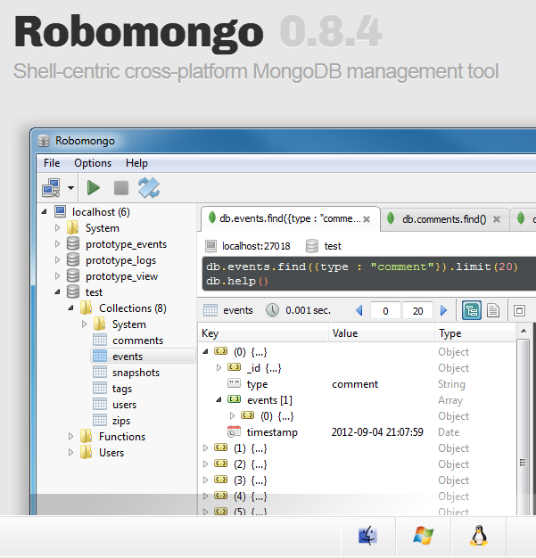
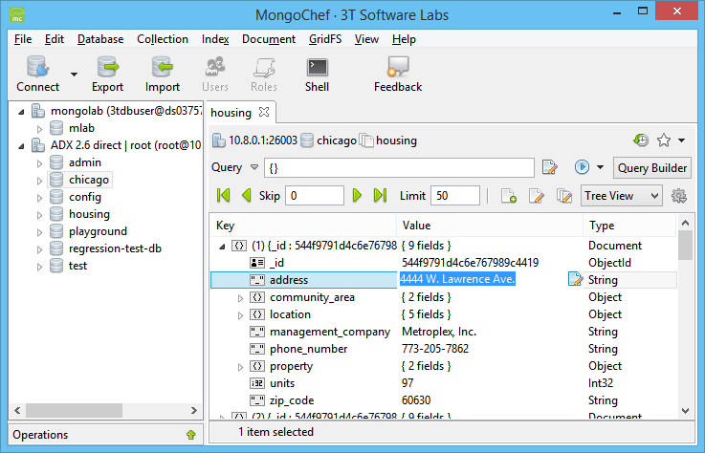
MongoDB Tool
http://www.robomongo.org/
http://3t.io/mongochef#tab-id-9

Slide 32
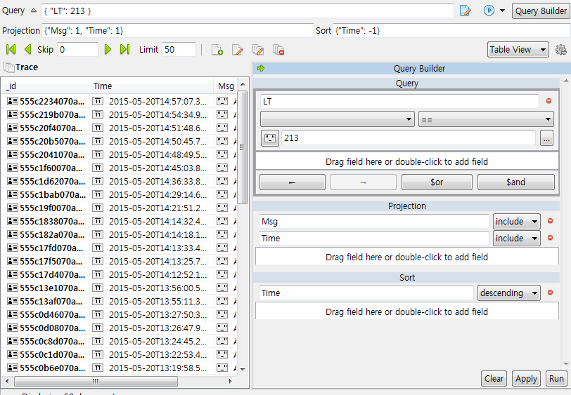
검색+필드선택+정렬 하기

Slide 33
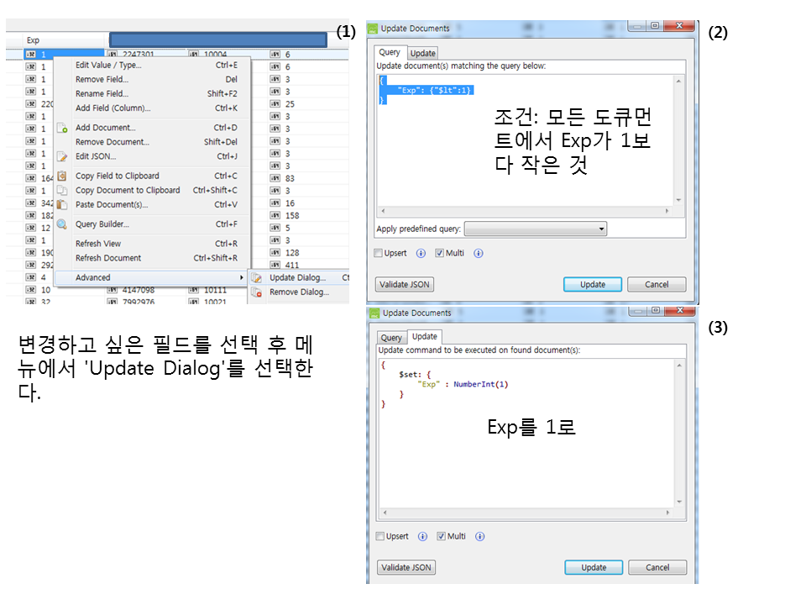
모든 문서의 특정 필드의 값을 변경하기

Slide 34
참고
MongoDB 사례 중 핵심 정보 정리 http://jacking.tistory.com/1257
MongoDB Tip ! http://jacking.tistory.com/1165
소셜게임 AnimalLand에서의 Mongodb 사용 팁 http://jacking.tistory.com/1161
Mongodb 개발 포인트 http://www.slideshare.net/jacking/no-sql-mongodb-28910202
Mongodb 관리 http://www.slideshare.net/jacking/no-sql-mongodb-28910203
MongoDB 모바일 게임 개발에 사용 http://www.slideshare.net/jacking/nosql-mongodb-24295873
FIFA 온라인 3의 MongoDB 사용기 http://www.slideshare.net/blahstyle/jwkim-ndc-mongodbfinal

Slide 35
How to use MongoDB as a pure in-memory DB (Redis style) http://edgystuff.tumblr.com/post/49304254688/how-to-use-mongodb-as-a-pure-in-memory-db-redis
MongoDB 2.8rc 릴리스 노트 번역 http://jacking.tistory.com/1285
MongoDB 3.0 'wiredTiger' 스토리지엔진 사용하기 http://jacking.tistory.com/1309
Release Notes for MongoDB 3.0 http://docs.mongodb.org/manual/release-notes/3.0/
MongoDB 3.0 이후의 Roadmap http://jacking.tistory.com/1249
MongoDB 사용 – C# http://jacking.tistory.com/1121
Using MongoDB in .NET(동영상) http://www.dotnet-tv.com/2015/01/08/using-mongodb-in-net/

Slide 36
몽고DB 활용책 정리 (Tips 14-20) http://www.slideshare.net/chaeso/db-tips-1420
Shaping the Future of Travel with MongoDB http://www.slideshare.net/mongodb/shaping-the-future-of-travel-with-mongodb
WHAT’S NEW IN MONGODB 3.0 PART 3: PERFORMANCE & EFFICIENCY GAINS, NEW STORAGE ARCHITECTURE http://www.mongodb.com/blog/post/whats-new-mongodb-30-part-3-performance-efficiency-gains-new-storage-architecture

Slide 37
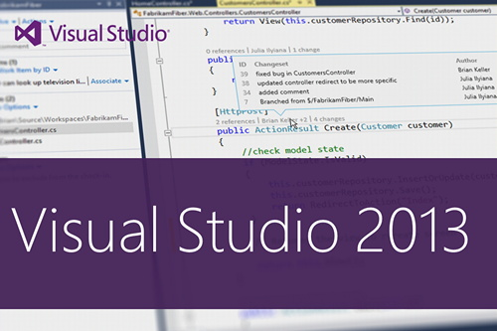
실습

